Slide 1





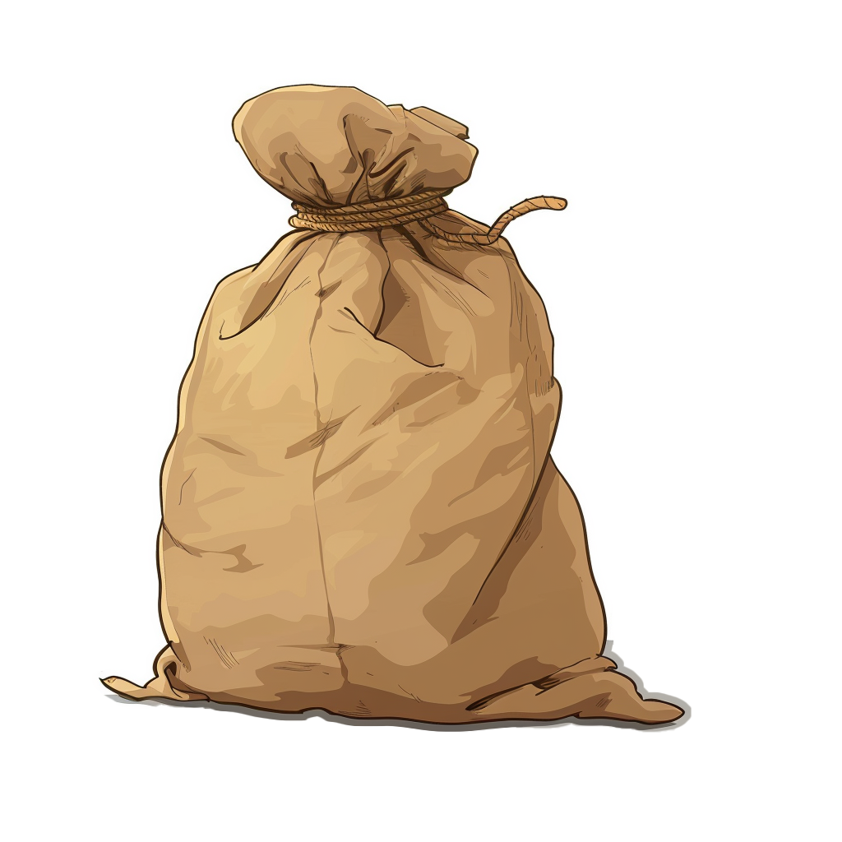



5
6
3
4
5

